Slide 1
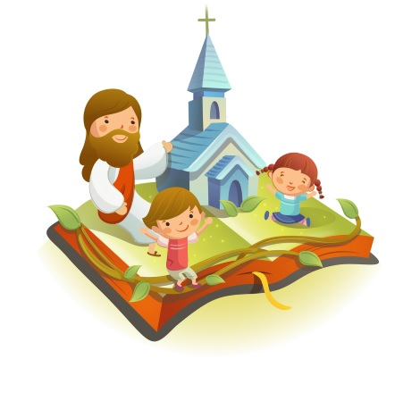
✠VUI HỌC KINH THÁNH✠
AI YÊU
MẾN THẦY
SẼ GIỮ
LỜI THẦY
CHÚA NHẬT XIII THƯỜNG NIÊN - NĂM B

Slide 2
KẾT THÚC TIN MỪNG CHÚA GIÊ-SU KI-TÔ
THEO THÁNH MÁC-CÔ
Khi ấy, Đức Giê-su xuống thuyền, sang bờ bên kia. Một đám rất đông tụ lại quanh Người. Lúc đó, Người đang ở trên bờ Biển Hồ.

Slide 3
Có một ông trưởng hội đường tên là Gia-ia đi tới. Vừa thấy Đức Giê-su, ông ta sụp xuống dưới chân Người, và khẩn khoản nài xin:

Slide 4
“Con bé nhà tôi gần chết rồi. Xin Ngài đến đặt tay lên cháu, để nó được cứu chữa và được sống.”

Slide 5
Người liền ra đi với ông. Một đám rất đông đi theo và chen lấn Người.

Slide 6
Có một bà kia bị băng huyết đã mười hai năm, bao phen khổ sở vì chạy thầy chạy thuốc đã nhiều,

Slide 7
đến tán gia bại sản, mà bệnh vẫn không thuyên giảm, lại còn thêm nặng là khác.

Slide 8
Được nghe đồn về Đức Giê-su, bà lách qua đám đông, tiến đến phía sau Người, và sờ vào áo choàng của Người.

Slide 9
Vì bà tự nhủ : “Tôi mà sờ được vào áo choàng của Người thôi, là sẽ được cứu chữa.”

Slide 10
Tức khắc, máu cầm lại, và bà cảm thấy trong mình đã được khỏi bệnh.

Slide 11
Ngay lúc đó, Đức Giê-su nhận thấy có một năng lực tự nơi mình phát ra, Người liền quay lại giữa đám đông mà hỏi: “Ai đã sờ vào áo tôi ?”

Slide 12
Các môn đệ thưa : “Thầy coi, đám đông chen lấn Thầy như thế mà Thầy còn hỏi: ‘Ai đã sờ vào tôi ?’”

Slide 13
Đức Giê-su ngó quanh để nhìn người phụ nữ đã làm điều đó. Bà này sợ phát run lên, vì biết cái gì đã xảy đến cho mình.

Slide 14
Bà đến phủ phục trước mặt Người, và nói hết sự thật với Người. Người nói với bà ta: “Này con, lòng tin của con đã cứu chữa con. Con hãy về bình an và khỏi hẳn bệnh.”

Slide 15
Đức Giê-su còn đang nói, thì có mấy người từ nhà ông trưởng hội đường đến bảo: “Con gái ông chết rồi, làm phiền Thầy chi nữa?”

Slide 16
Nhưng Đức Giê-su nghe được câu nói đó, liền bảo ông trưởng hội đường: “Ông đừng sợ, chỉ cần tin thôi.”

Slide 17
Rồi Người không cho ai đi theo mình, trừ ông Phê-rô, ông Gia-cô-bê và em ông này là ông Gio-an. Các ngài đến nhà ông trưởng hội đường.

Slide 18
Đức Giê-su thấy cảnh ồn ào và người ta khóc lóc, kêu la ầm ĩ. Người bước vào nhà và bảo họ : “Sao lại ồn ào và khóc lóc như vậy? Đứa bé có chết đâu, nó ngủ đấy !”

Slide 19
Họ chế nhạo Người. Nhưng Người đuổi họ ra ngoài hết, rồi đưa cha mẹ đứa trẻ và những kẻ theo Người, cùng đi vào nơi nó đang nằm.

Slide 20
Người cầm lấy tay nó và nói: “Ta-li-tha kum”, có nghĩa là: “Này bé, Thầy truyền cho con : trỗi dậy đi !”

Slide 21
Lập tức con bé đứng dậy và đi lại được, vì nó đã mười hai tuổi. Và lập tức, người ta sửng sốt kinh ngạc.

Slide 22
Đức Giê-su nghiêm cấm họ không được để một ai biết việc ấy, và bảo họ cho con bé ăn. Đó là Lời Chúa

Slide 23
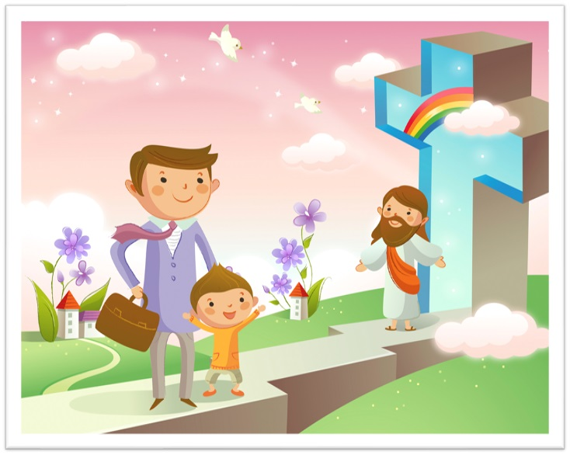
HÃY
TÌM
KIẾM
NƯỚC
CHÚA
TRƯỚC
MỌI
SỰ
NGƯỜI
SẼ
LO
CHO
TÌM Ô CHỮ

Slide 24
1
 |  | H | Ộ | I | Đ | Ư | Ờ | N | G
B | Ă | N | G | H | U | Y | Ế | T
 |  | K | H | Ó | C | L | Ó | C
 |  | Đ | Ặ | T | T | A | Y
 |  | G | I | A | I | A
 | K | I | N | H | N | G | Ạ | C
2
3
4
5
6
6. NGƯỜI TA SỬNG SỐT VÀ THẾ NÀO KHI ĐỨC GIÊSU CHO EM NHỎ TRỖI DẬY?
1. ĐỨC GIÊSU CHỮA CHO CON ÔNG TRƯỞNG CÁI GÌ?
2. NGƯỜI PHỤ NỮ SỜ VÀO ÁO CỦA CHÚA GIÊSU BỊ BỆNH GÌ?
3. KHI CHÚA GIÊSU ĐẾN NHÀ ÔNG TRƯỞNG HỘI ĐƯỜNG THẤY NGƯỜI TA THẾ NÀO?
4. ÔNG TRƯỞNG HỘI ĐƯỜNG TỚI XIN CHÚA GIÊSU LÀM GÌ TRÊN CHÁU NHỎ ĐỂ ĐƯỢC CỨU CHỮA VÀ ĐƯỢC SỐNG?
5. ÔNG TRƯỞNG HỘI ĐƯỜNG TÊN LÀ GÌ?

Slide 25
Hãy mang Lời Chúa đến cho mọi người

Slide 26
 |  | H | Ộ | I | Đ | Ư | Ờ | N | G
B | Ă | N | G | H | Ứ | Y | Ế | T
 |  | K | H | Ó | C | L | Ó | C
 |  | Đ | Ặ | T | T | A | Y
 |  | G | I | A | I | A
 | K | I | N | H | N | G | Ạ | C

Slide 27
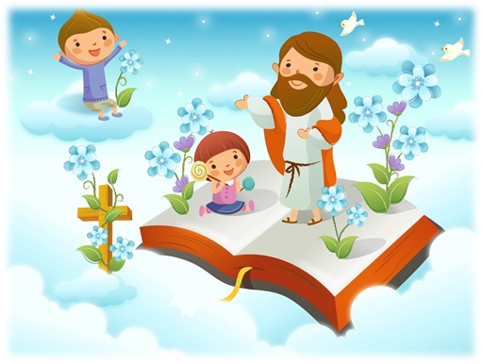
Học với Giê-su - Học cùng Giê-su
TRẮC NGHIỆM

Slide 28
1. Khi thấy Đức Giêsu ông trưởng hội đường có hành động thế nào?
A
Kêu van Đức Giêsu xin thương xót.
B
B
Sụp xuống dưới chân Người.
Sụp xuống dưới chân Người.
C
Bái lạy Đức Giêsu.
D
Sám hối và tin vào Đức Giêsu.
Đáp án

Slide 29
2. Ông trưởng hội đường xin gì cùng Đức Giêsu?
A
Xin thương xót chúng tôi.
B
Xin cứu chữa cháu khỏi quỷ ám.
C
Đặt tay để được cứu thoát và được sống.
C
Đặt tay để được cứu thoát và được sống.
D
Xin nâng đỡ đức tin của chúng tôi.
Đáp án

Slide 30
3. Đức Giêsu cầm tay đứa bé và nói:
A
Epphata, hãy mở ra.
B
B
Thầy truyền cho con: trỗi dậy đi.
Thầy truyền cho con: trỗi dậy đi.
C
Hãy ra khỏi người này.
D
Hãy bước ra.
Đáp án

Slide 31
4. Người đàn bà bị băng huyết đã bao nhiêu năm?
A
7
B
9
C
11
D
D
12
12
Đáp án

Slide 32
THIẾU NHI YÊU CHÚA
Thiếu nhi thể hiện lòng tin vào Thiên Chúa như thế nào?

